Slide 1


Built-in
A GenAI-Based System for Verifying Compliance Between Floorplans Versions
Afik Aharon, Adi Haim, Liran Aichnboim
Notes:
הפרויקט שלנו נקרא Built-in, והוא עוסק בזיהוי ואימות שינויים בין גרסאות שונות של תכניות דירה.
המטרה היא לבדוק האם השינויים שבוצעו בתכנית הם שינויים מהותיים או לא, באמצעות מערכת מבוססת בינה מלאכותית.
להסביר את כל הקטע שבחרנו threshold 0.3 כדי לא לאבד זיהויים של שינוי משמעותי גם במחיר של זיהוי משמעותי שגוי

Slide 2

Project Review & Definition
MOTIVATION:
MODELS:
Comparing different versions of the same floorplan is difficult for buyers and may lead to financial and legal risks.
  Object Detection for structural understanding
  Segmentation for precise change localization
  Logistic Regression for classification
DATA:
TASK:
  Synthetic data for before / after floorplan pairs
  Known change types and pixel-level masks
detect meaningful content changes between two versions of the same floorplan image (before / after).
METRICS:
  Accuracy, Precision, Recall, F1-score
  Per change-type evaluation
We generate the data needed to teach AI how to understand meaningful design changes.
Notes:
הבעיה שממנה יצאנו היא שקשה מאוד לאנשים – ובעיקר לרוכשי דירות – להשוות בין שתי גרסאות של אותה תכנית.
שינויים קטנים יכולים להסתיר שינויים משמעותיים, וזה עלול להוביל לסיכונים כלכליים ואפילו משפטיים.
לרוב ההבדלים מוצגים כשרטוטים סטטיים, בלי הסבר ברור מה באמת השתנה, והאם זה שינוי משמעותי או קוסמטי בלבד.
מכאן נולד הצורך במערכת אוטומטית שתדע להשוות ולסווג שינויים.
את המשימה הגדרנו כזיהוי שינויים תוכניים בין תמונת ‘לפני’ ותמונת ‘אחרי’.
לא זיהוי פיקסלים שונים – אלא שינוי במשמעות של האלמנטים בדירה.
כדי לעשות זאת שילבנו שלושה סוגי מודלים:
זיהוי אובייקטים כדי להבין מה יש בתכנית,
סגמנטציה כדי למקם במדויק את האזור שהשתנה,
ובסוף מודל סיווג שמקבל החלטה אם השינוי מהותי.
מאחר ולא קיים דאטא מוכן לבעיה הזו, יצרנו דאטא סינתטי עם תיוגים מלאים עבור תמונות האחרי (עד 9 וריאציות עבור כל תמונה).

Slide 3
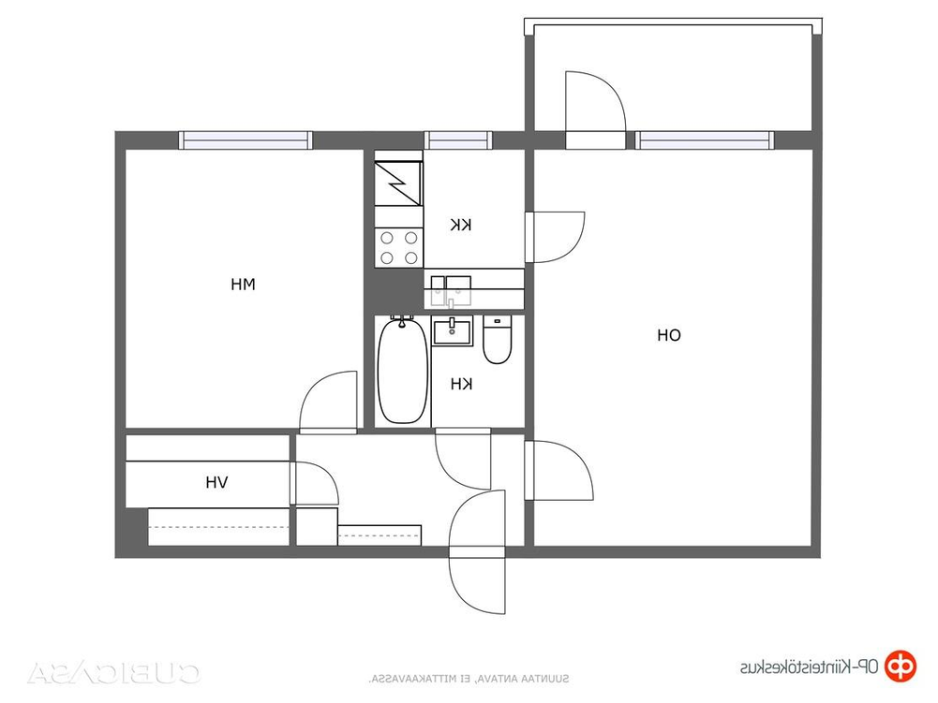

Example 1
BEFORE:
AFTER:
output: 0 – No substantial modification
Notes:
בדוגמה הזו ניתן לראות שינוי קטן בתכנית – הוספת ארון
המערכת שלנו מזהה את ההבדל, אבל מסווגת אותו כלא מהותי – כלומר output 0.

Slide 4

Example 2
BEFORE:
AFTER:
output: 1 – substantial modification
Notes:
כאן אנחנו רואים שינוי שכן משפיע על הפונקציונליות של הדירה – העלמת האסלה.
במקרה כזה המודל מסווג את הזוג כ־output 1, כלומר שינוי מהותי.

Slide 5
Project achievements and novelty
PROJECT ACHIEVEMENTS:
PROJECT NOVELTY:
  Designed a model-guided generative pipeline for structural floor plan changes
  generated a labeled before / after dataset
  Trained and evaluated a change-type classification model
  Achieved understanding and detection of meaningful content changes.
  No existing dataset for floor plan change detection
  Custom synthetic dataset created from real plans
  Controlled, explainable generation with precisely defined change annotations.
Notes:
ההישג המרכזי של הפרויקט הוא שבנינו מערכת שלמה מקצה לקצה.
לא רק אימנו מודל – אלא גם תכננו פייפליין גנרטיבי שמייצר דאטא מתויג בצורה מבוקרת.
החידוש כאן הוא שאין כיום דאטאסט קיים לזיהוי שינויים בתכניות דירה.
אנחנו יצרנו דאטא חדש שמאפשר שליטה מלאה בסוג השינוי ובמשמעות שלו.
בנוסף, הגישה שלנו היא explainable – אנחנו יודעים להסביר למה שינוי הוגדר כמהותי או לא.

Slide 6
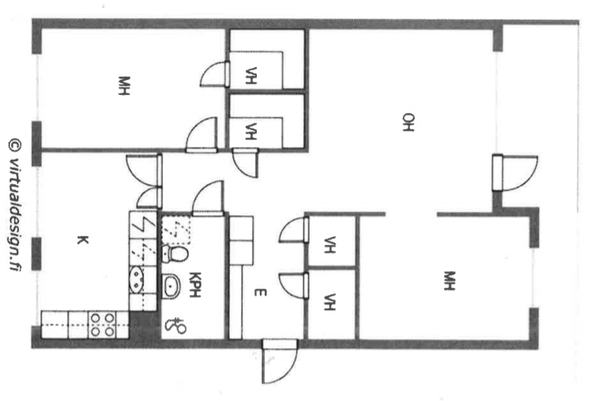

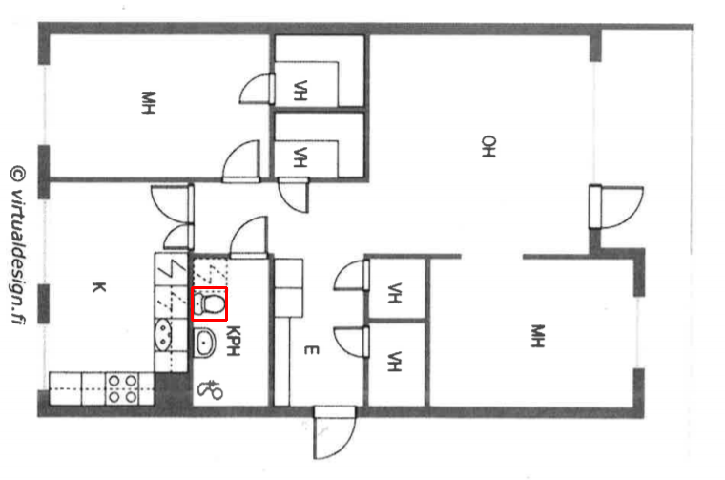

Toilet to Stove Example:
BEFORE:
AFTER:
BOX:
SUBSTANTIAL CHANGE CREATION
Notes:
ו דוגמה ליצירת שינוי מהותי בדאטא הסינתטי.
אנחנו מזהים אזור רלוונטי, מבצעים החלפה של שירותים בכיריים, ושומרים על עקביות מבנית של התכנית.
כך אנחנו יודעים בוודאות שמדובר בשינוי מהותי.

Slide 7
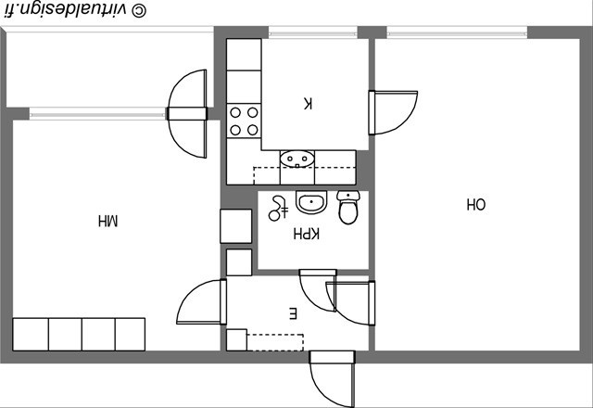
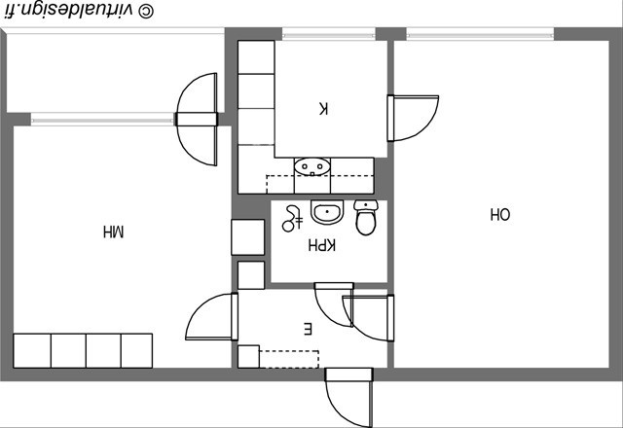
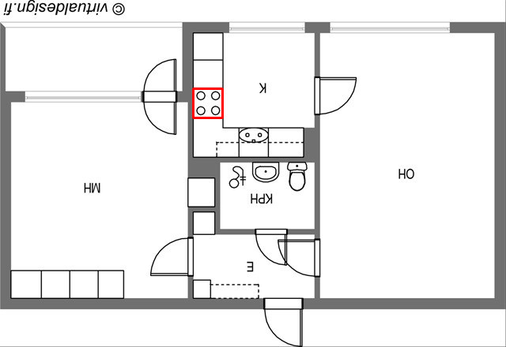
Erase Stove Example:
BEFORE:
AFTER:
BOX:
SUBSTANTIAL CHANGE CREATION
Notes:
גם כאן מדובר בשינוי מהותי, הסרה של כיריים משפיעה ישירות על פונקציונליות המטבח.
היתרון בשיטה שלנו הוא שהשינוי מבוצע בצורה מבוקרת ומדויקת, עם תיוג ברור.

Slide 8
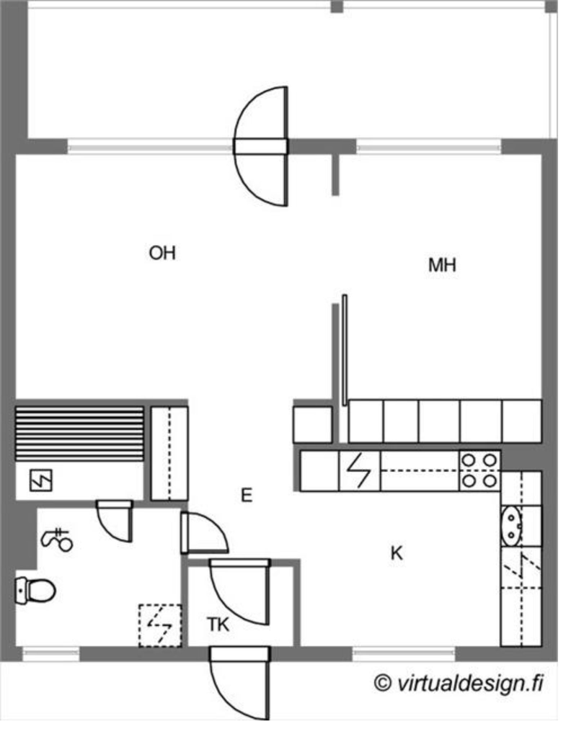
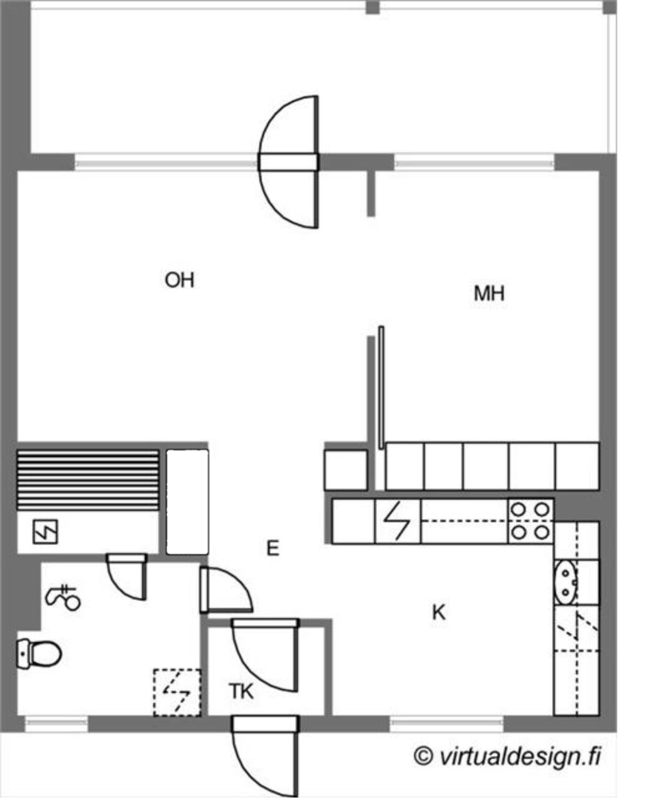
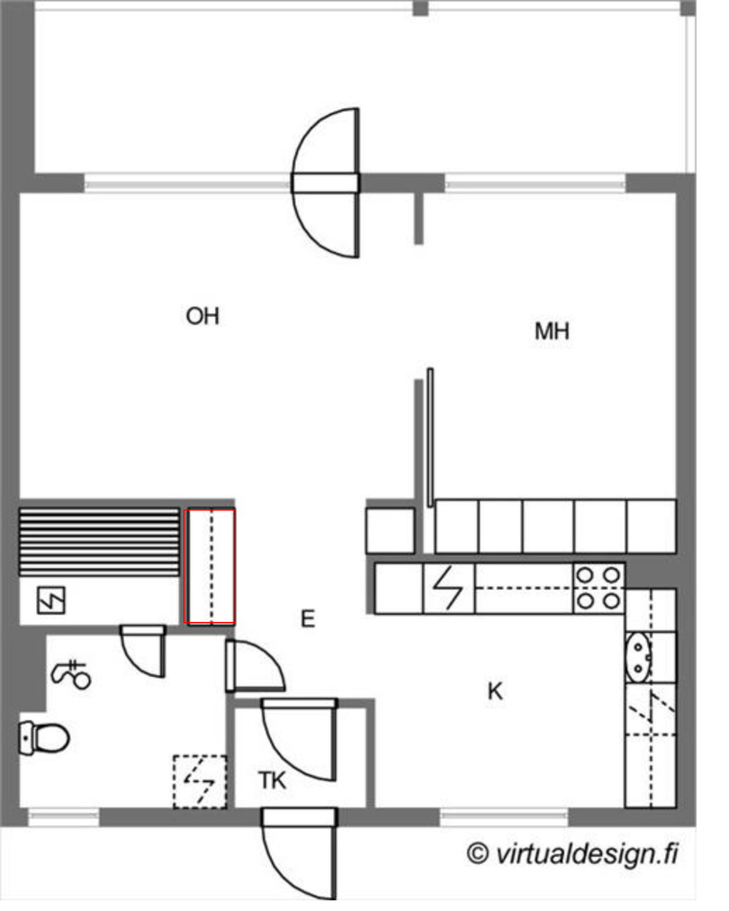
Erase Closet Example:
BEFORE:
AFTER:
BOX:
NON - SUBSTANTIAL CHANGE CREATION
Notes:
בדוגמה הזו אנחנו מסירים ארון.
למרות שזה שינוי ויזואלי ברור, הוא לא משפיע מהותית על מבנה הדירה או השימוש בה – ולכן מוגדר כשינוי לא מהותי.

Slide 9
Review methodology
SYNTHETIC DATA GENERATION:
EVALUATION STRATEGY:
  DETR for object detection and localization
  SAM for precise region segmentation
  Controlled patch-based edits to create before / after pairs
  Accuracy, Precision, Recall, F1-score
  Threshold sweep on prediction confidence
  Threshold = 0.3 selected for best performance on meaningful changes
CHANGE-TYPE CLASSIFICATION:
  DETR-based classifier with Hungarian Matching
  Feature Engineering produced by the Hungarian Matching
  Logistic Regression model
  Output: predicted change type between image pairs
Notes:
שלב 1: Synthetic Data Generation
השלב הראשון והקריטי ביותר היה יצירת הדאטא.
מאחר ולא קיים דאטאסט ציבורי לזיהוי שינויים בין תכניות דירה, היינו חייבים לייצר דאטא משלנו.
לא רצינו לייצר שינויים אקראיים בפיקסלים, אלא שינויים מבוקרים עם משמעות תכנונית.
לכן השתמשנו ב־DETR כדי לזהות אובייקטים בתכנית – כמו כיריים, שירותים, ארונות – ולקבל הבנה מבנית של התמונה.
לאחר מכן השתמשנו ב־SAM כדי לבצע סגמנטציה מדויקת של האזור הרלוונטי, כך שנוכל לבצע עריכות נקיות וממוקדות.
למה השילוב הזה חשוב?
השילוב בין זיהוי אובייקטים לסגמנטציה מאפשר לנו לדעת מה אנחנו משנים ו-איפה.
זה מה שמבדיל בין דאטא סינתטי ריאליסטי לבין שינוי מלאכותי שקל למודל ‘לנחש’.
🔹 שלב 2: Controlled Patch-Based Edits
לאחר זיהוי האובייקט והאזור שלו, ביצענו עריכות מבוססות פאצ’ים.
כל שינוי – הוספה, הסרה או החלפה – בוצע בצורה מבוקרת, תוך שמירה על קנה מידה, מיקום וקונטקסט.
בצורה הזו יצרנו זוגות של before / after, שבהם ידוע מראש איזה שינוי בוצע והאם הוא מוגדר כמהותי או לא.
למה זה קריטי ללמידה?
“זה מאפשר לנו שליטה מלאה על הלייבל.
המודל לא רק לומד שיש שינוי, אלא לומד את הקשר בין סוג השינוי למשמעות שלו.”
🔹 שלב 3: Change-Type Classification
“בשלב הבא אימנו מודל סיווג שמקבל זוג תמונות – לפני ואחרי – ומנבא את סוג השינוי ביניהן.
הסיווג מתבצע על בסיס פיצ’רים שמופקים באמצעות DETR, כאשר Hungarian Matching מאפשר התאמה בין האובייקטים בתמונה הראשונה והשנייה.
התוצאה הסופית היא חיזוי בינארי: שינוי מהותי או לא מהותי, יחד עם ציון ביטחון.”
למה לא end-to-end deep model?
בחרנו בגישה הזו כי היא יותר נשלטת וברת־הסבר.
אפשר להבין איזה אובייקטים השתנו ואיך זה השפיע על ההחלטה, ולא לקבל החלטה ‘שחורה’ ממודל גדול.
🔹 שלב 4: Evaluation Strategy
בשלב ההערכה השתמשנו במדדים סטנדרטיים – Accuracy, Precision, Recall ו־F1-score –
אבל מעבר לזה, התמקדנו מאוד בבחירת סף ההחלטה.
ביצענו threshold sweep כדי לבדוק איך שינוי הסף משפיע על האיזון בין גילוי שינויים מהותיים לבין מניעת false positives.
למה Threshold = 0.3?
מצאנו שסף של 0.3 נותן עדיפות לגילוי שינויים מהותיים, גם במחיר של מעט יותר טעויות (לעומת לדוגמא 0.4 שנתן עדיפות לגילוי שינויים לא מהותיים)
וזה מתאים לתרחיש שבו עדיף להתריע על שינוי חשוד מאשר לפספס שינוי משמעותי.

Slide 10

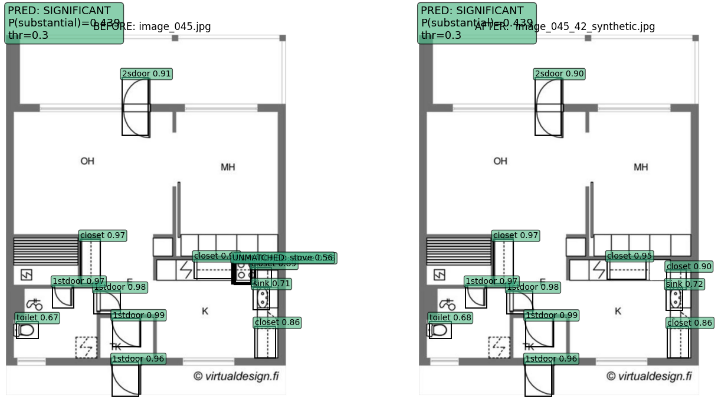
predicted: significant
REMOVED STOVE
Notes:
כאן ניתן לראות דוגמה לחיזוי נכון של שינוי מהותי.
המודל לא רק נותן החלטה בינארית, אלא גם רמת ביטחון, מה שמאפשר להבין מתי אפשר לסמוך על ההחלטה.

Slide 11
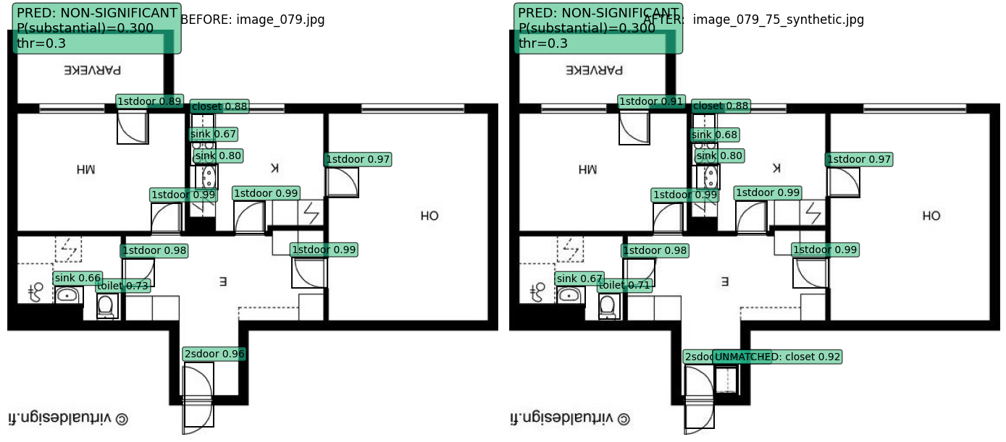
predicted: non-significant
ADDED CLOSET
Notes:
בדוגמה הזו המודל מזהה שינוי אך מסווג אותו כלא מהותי,
וגם כאן ברמת ביטחון גבוהה.
זה קריטי כדי למנוע עומס של התרעות שווא,
ובעיקר כדי שהמערכת תהיה שימושית בעולם האמיתי.

Slide 12
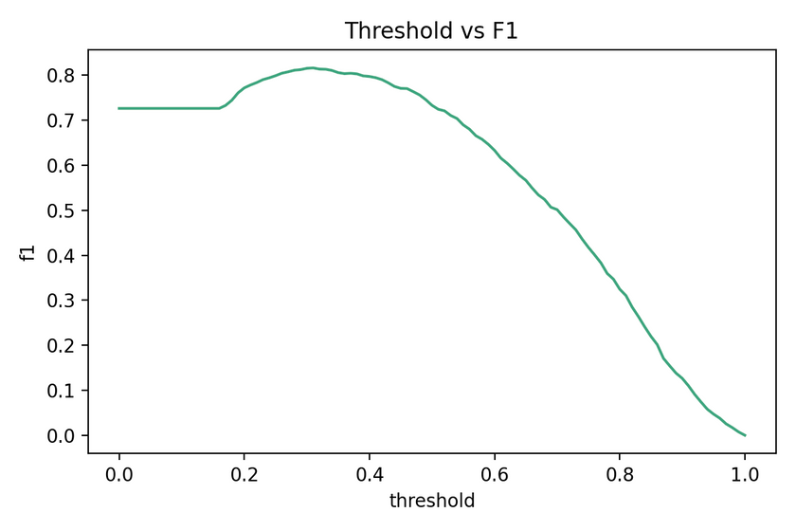
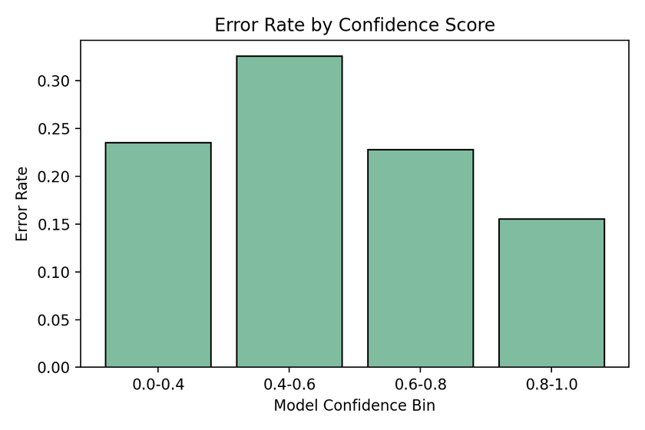
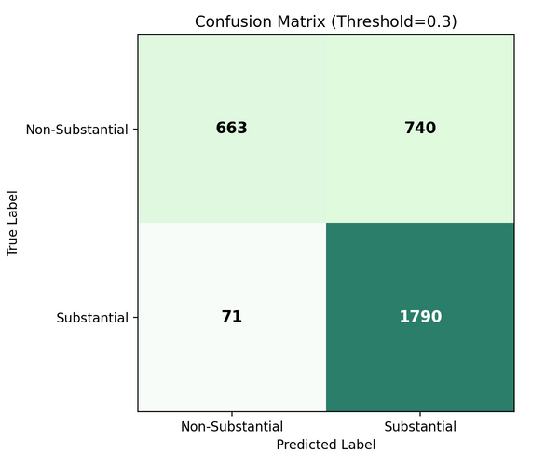
Results
THRESHOLD = 0.3 SELECTED FOR F1 SCORE OF 0.81
HIGH-CONFIDENCE PREDICTIONS ARE RELIABLE
HELPS ANALYZE FALSE POSITIVES AND FALSE NEGATIVES.
Notes:
בשקופית הזו אנחנו מציגים לא רק את הביצועים של המודל, אלא גם את הדרך שבה קיבלנו החלטות במהלך ההערכה.
קודם כול, הסתכלנו על הקשר בין ערך הסף לבין ציון ה־F1, כדי לבחור סף שמאזן בצורה טובה בין Precision ל־Recall. ראינו שה־F1 מגיע לשיא סביב 0.3, ולכן בחרנו בערך הזה, במיוחד כי הוא מאפשר לזהות שינויים מהותיים בלי לפספס יותר מדי מקרים.
בדקנו וראינו גם שבTHRESH=0.4 הגענו ליותר דיוק בזיהויים של שינויים לא מהותיים וב0.3 ליותר דיוק בשינויים מהותיים ולכן החלטנו להמשיך עם 0.3
לאחר מכן, השתמשנו במטריצת הבלבול כדי להבין איפה המודל מצליח ואיפה הוא טועה — כלומר האם הטעויות הן בעיקר false positives או false negatives, ואילו סוגי שינויים קשים יותר לזיהוי.
לבסוף, ניתחנו את שיעור השגיאות לפי רמת הביטחון של המודל. הניתוח הזה מראה שככל שהמודל בטוח יותר בהחלטה שלו, כך הסיכוי לטעות קטן. זה חשוב כי זה מאפשר להבין מתי אפשר לסמוך על החיזוי ומתי כדאי להיות זהירים, למשל במקרים עם ביטחון בינוני.
ביחד, שלושת הניתוחים האלה נותנים תמונה מלאה — לא רק כמה המודל מדויק, אלא גם איך להשתמש בו בצורה מושכלת במצבים אמיתיים.

Slide 13
Conclusion
SUMMARY:
  Detected meaningful changes in floor plan images
  Created a novel synthetic dataset where none previously existed
  Built a large labeled before/after image set
KEY INSIGHTS:
  Data quality and change definition are more critical than model complexity
  Different models perform better for different change types
  Threshold selection has a strong impact on practical performance
FUTURE WORK:
  Expand and refine change types and scenario complexity
  Combine synthetic and real-world data
  Use confidence to flag uncertain cases
Notes:
לסיכום, הצלחנו להראות שאפשר לזהות שינויים מהותיים בתכניות דירה באמצעות שילוב של דאטא סינתטי ומודלים קיימים ובנינו מאגר בן מעל ל4000 תמונות.
אחת התובנות החשובות היא שאיכות הדאטא והגדרת השינוי חשובות יותר ממורכבות המודל עצמו.
הבנו גם שמודלים שונים יכולים לתת לנו תוצאות שונות ביחס למה שנצטרך, אם עבור סגמנטציה ואם עבור Inpainting.
ולמדנו גם כמה חשוב לבחור את הthreshold וכמה הוא משפיע ישירות על איכות הדיוק של המודל.
בעתיד היינו רוצים להרחיב ולשנות את סוגי השינויים,
לשלב דאטא אמיתי,
ולהשתמש ברמת הביטחון של המודל כדי להחליט מתי לערב משתמש אנושי.

